Slide 2
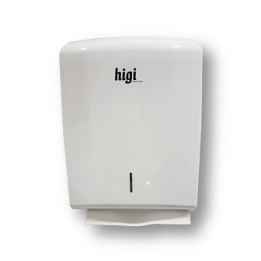
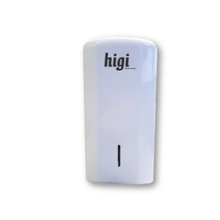
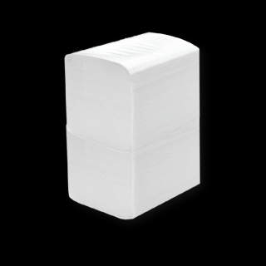
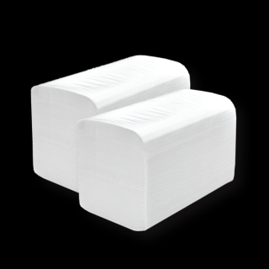
PAPIRNI RUČNIK– Medical roll
SLAGANI LISTIĆI - dispenzeri
Papirnati ručnici u listićima 21 cm x 21 cm
Papirnati ručnici u listićima V-preklop, 24 x 21 cm
Toaletni papir u listićima V- preklop ( 10,5 cm x 21 cm )
Praktična primjena
Prikladan za različite upotrebe

Slide 3
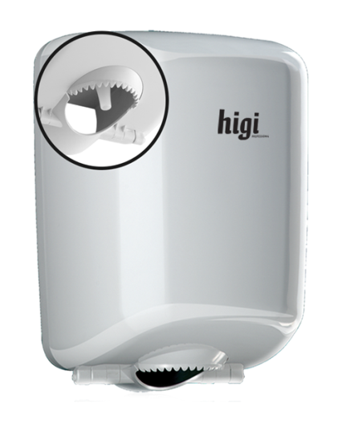
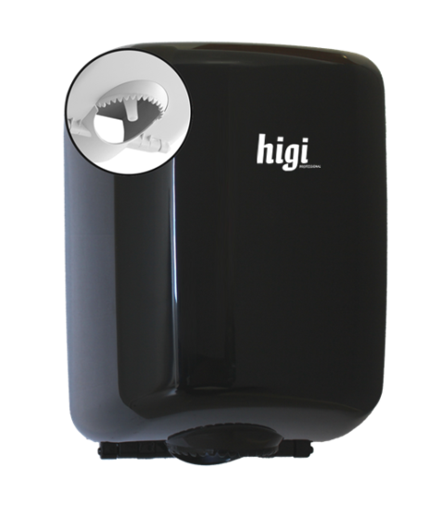
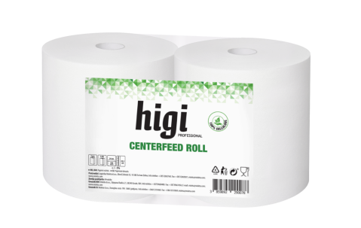
PAPIRNI RUČNIK– Medical roll
JUMBO ROLE- ručnik za centralno izvlačenje
Izrazita moć upijanja
Praktična primjena
Prikladan za različite upotrebe
Promjer hilzne= 5,2 cm
Dužina role= 110 m
Dužina listića= 24 cm
Pakiranje= 2/1
2 sloja

Slide 4
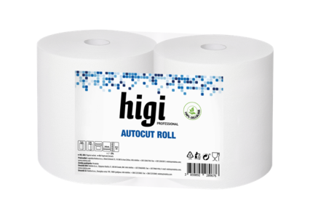
PAPIRNI RUČNIK– Medical roll
JUMBO ROLE- Autocut rola
Izrazita moć upijanja
Praktična primjena
Prikladan za raličite upotrebe
Prikladan za autocut držače ( razne varijante )
Dužina role= 140 m
Visina role= 20,3 cm ( do 20,5 cm )
Promjer hilzne= 3,8 cm
Pakiranje= 2/1
2 sloja

Slide 5
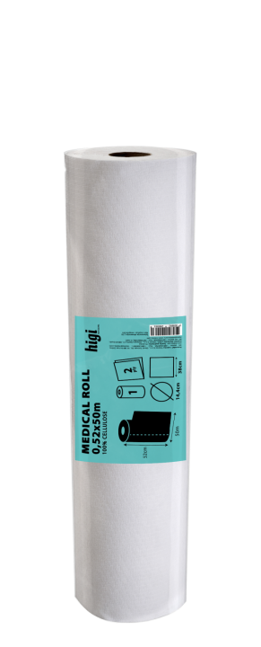
PAPIRNI RUČNIK– Medical roll
PAPIRNI RUČNIK– Medical roll
Higi Medical roll 1/1;
100% celuloza – made of natural materials;
2 sloja;
Kontrola kvalitete sirovine i gotovog proizvoda;
Kontinuirana kvaliteta;
Mikrobiološka kontrola;
Prikladno za primjenu u bolnicama, medicinskim centrima, sportskim centrima, salonima ljepote.

Slide 6
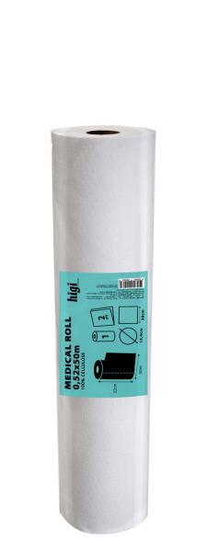
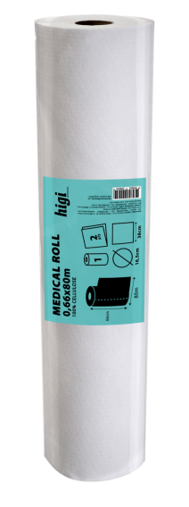
Karakteristike proizvoda Medical roll
visina: 660 cm
dijametar: 16,5 cm
dužna listića: 38 cm
br. listića: 210
metara papira: 80 m
visina: 525 cm
dijametar: 14,4 cm
dužna listića: 38 cm
br. listića: 132
metara papira: 50 m
visina: 525 cm
dijametar: 17,0 cm
dužna listića: 38 cm
br. listića: 263
metara papira: 100 m

Slide 7
PAPIRNI RUČNIK– Medical roll
Transportno pakiranje Medical rolla – prednosti:
Lako prenosivo;
Sigurniji i jednostavniji način pakiranja;
Olakšano skladištenje proizvoda;
Praktičnost i ekonomičnost u transportu;

Slide 8
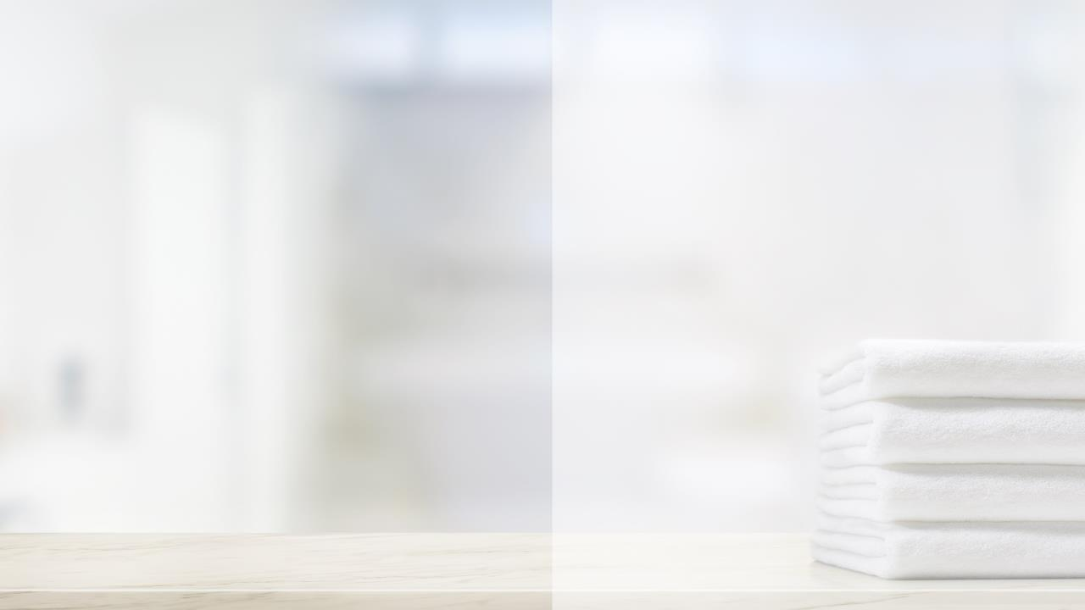
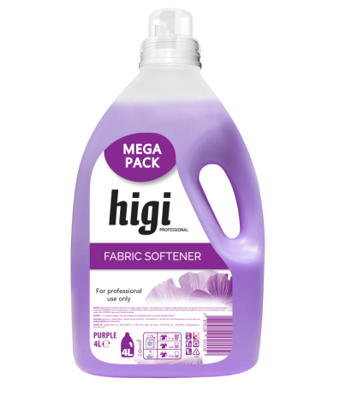
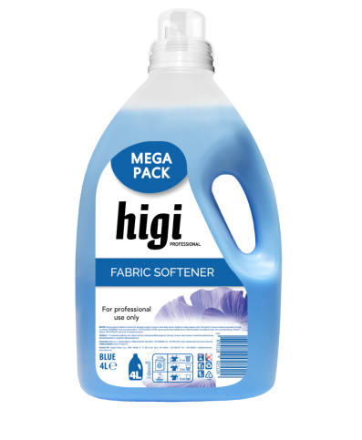
HIGI OMEKŠIVAČ
4 L
Koncentrirani omekšivač za tkanine
Čini odjeću mekšom i mirisnom
Dugotrajan miris
Prikladan za primjenu u hotelima, restoranima, većim objektima

Slide 9
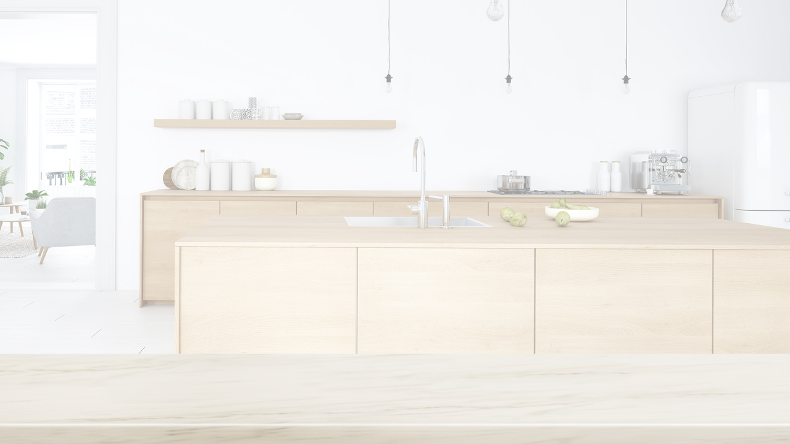
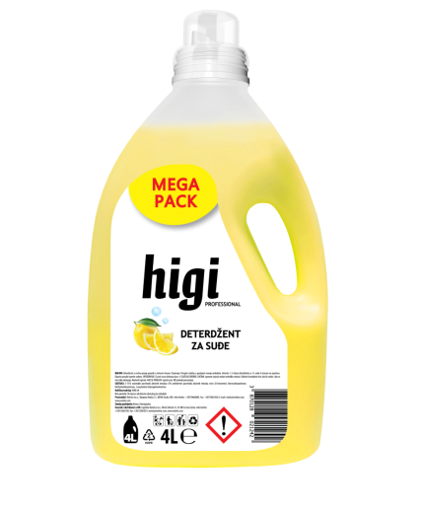
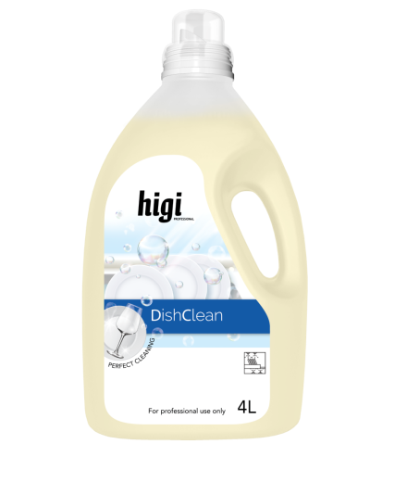
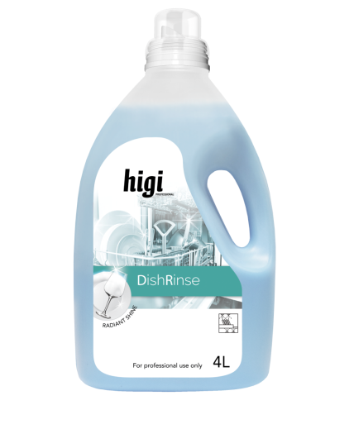
HIGI DETERDŽENT ZA SUĐE
4L
deterdžent za ručno pranje posuđa s
mirisom limuna
deterdžent za strojno pranje posuđa
Uklanja tvrdokorne i masne mrlje te daje
sjaj vašem posuđu
Prikladan za primjenu u hotelima, restoranima, većim objektima

Slide 10
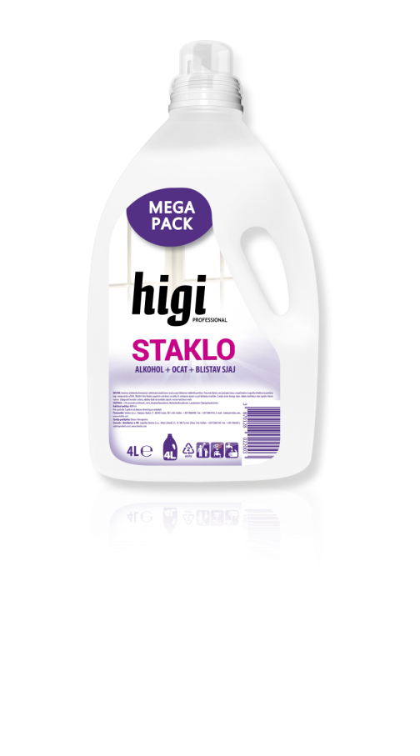
HIGI SREDSTVO ZA ČIŠĆENJE
STAKLENIH POVRŠINA
4L
Staklosjaj s učinkovitom i snažnom formulom
Alkohol + ocat + blistav sjaj
Izvrsni rezultati na svim staklenim površinama
Prikladan za primjenu u hotelima, restoranima,
većim objektima

Slide 11
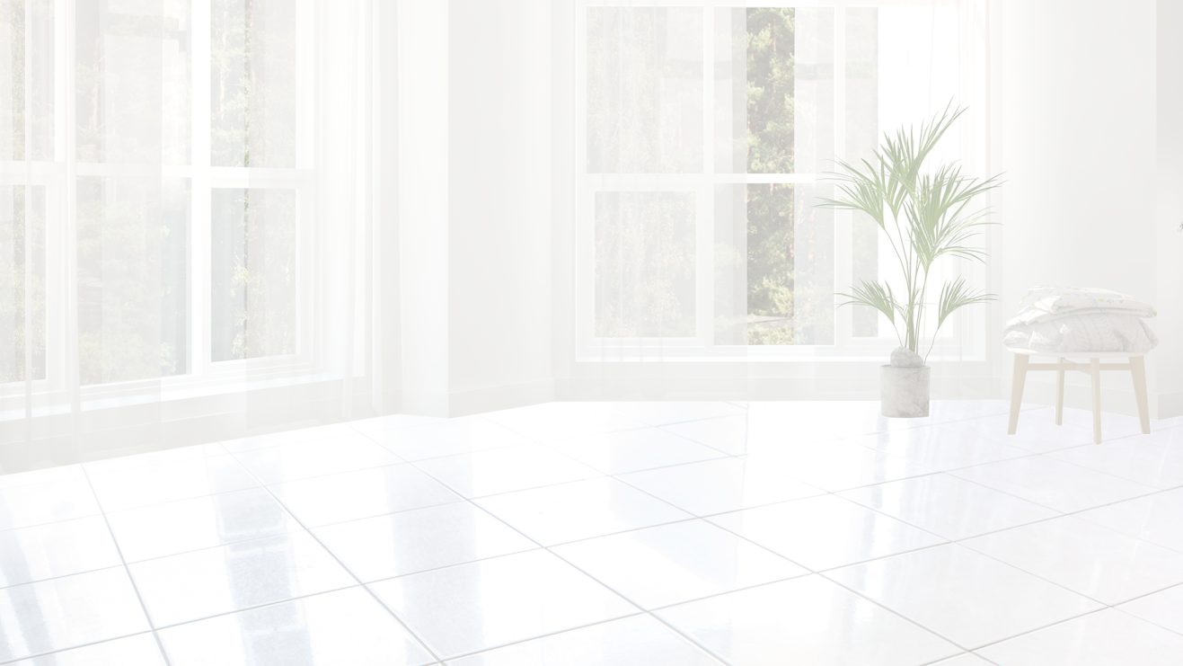
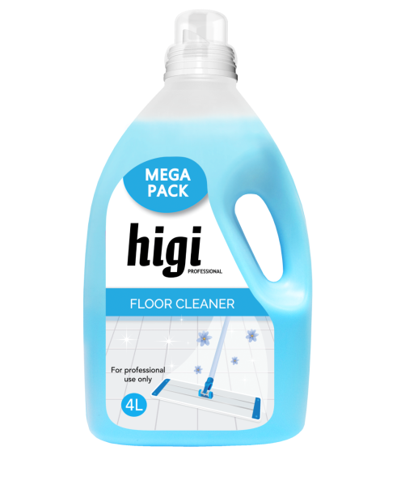
HIGI SREDSTVO ZA PODOVE
4L
Univerzalno sredstvo za čišćenje podova
Uklanja nečistoće s različitih površina
Nema potrebe za dodatnim ispiranjem te površine su suhe u kratkom vremenu
Spoj raznih cvjetnih nota
Daje ugodan i dugotrajan miris
Prikladan za primjenu u hotelima, restoranima, većim objektima

Slide 12
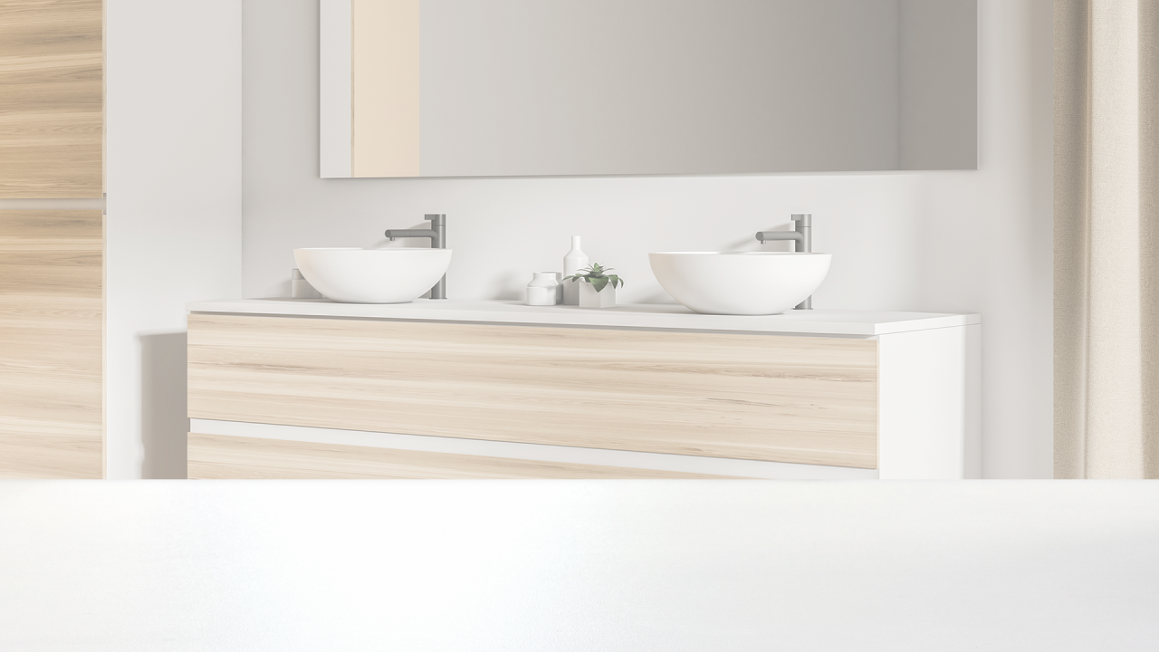
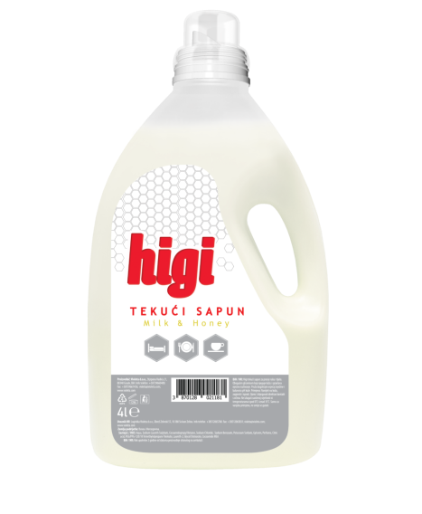
HIGI TEKUĆI SAPUN
4L
Tekući sapun za pranje ruku i tijela
Obogaćen glicerinom koji njeguje kožu
Sprječava isušivanje
Pruža dugotrajan osjećaj svježine
Balansira pH vrijednost kože
Prikladan za primjenu u hotelima, restoranima,
većim objektima

